Slide 3
第一章 运动的描述 匀变速直线运动的研究
第1讲 运动的描述

Slide 4

必备知识·强基固本
关键能力·核心突破

Slide 5
课标要求
经历质点模型的建构过程，了解质点的含义；知道将物体抽象为质点的条件，
能将特定实际情境中的物体抽象成质点；体会建构物理模型的思维方式，认识物
理模型在探索自然规律中的作用；理解位移、速度和加速度。

Slide 6
必备知识·强基固本

Slide 7
一、质点和参考系
有质量
理想化
1. 质点：质点是用来代替物体的________的点，是一种________模型。物体的形
状、大小对所研究问题的影响可忽略不计，是可视为质点的条件。
2. 参考系：为了研究物体的运动而选定用来作为参考的物体。参考系可以任意选
取。通常以______或相对于地面不动的物体为参考系。
地面

Slide 8
二、时刻和时间间隔
在表示时间的数轴上，时刻用点表示，时间间隔用线段表示。

Slide 9

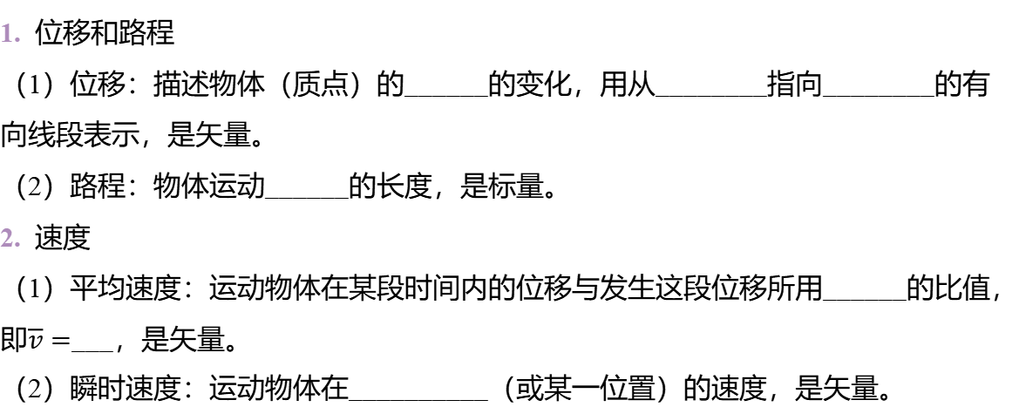
三、位移和速度
1. 位移和路程
（1）位移：描述物体（质点）的______的变化，用从________指向________的有
向线段表示，是矢量。
（2）路程：物体运动______的长度，是标量。
2. 速度
（1）平均速度：运动物体在某段时间内的位移与发生这段位移所用______的比值，
即$\overline{v}=$ ___，是矢量。
（2）瞬时速度：运动物体在__________（或某一位置）的速度，是矢量。
位置
初位置
末位置
轨迹
时间
$\frac{Δx}{Δt}$
某一时刻

Slide 10
3. 速率和平均速率
（1）速率：__________的大小，是标量。
（2）平均速率：______与______的比值，不一定等于平均速度的大小。
瞬时速度
路程
时间
点 拨
矢量和标量
（1）矢量：既有大小又有方向，遵循平行四边形定则的物理量，例如：位移、速
度等。
（2）标量：只有大小没有方向，遵循代数运算法则的物理量，例如：时间、温度、
路程等。

Slide 11
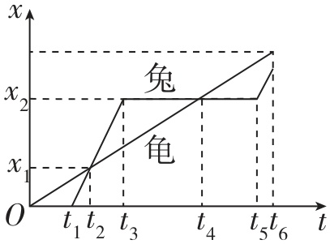
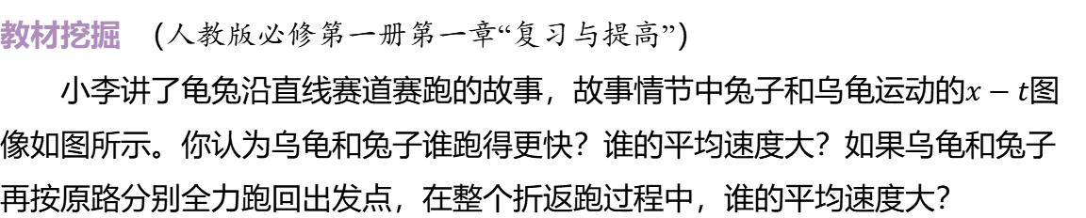
教材挖掘 （人教版必修第一册第一章“复习与提高”）
小李讲了龟兔沿直线赛道赛跑的故事，故事情节中兔子和乌龟运动的$x−t$ 图
像如图所示。你认为乌龟和兔子谁跑得更快？谁的平均速度大？如果乌龟和兔子
再按原路分别全力跑回出发点，在整个折返跑过程中，谁的平均速度大？
提示：乌龟跑得快；乌龟先到达终点，用时较短，平均速度较大；一样大，都为零。

Slide 12

四、加速度
1. 定义：速度的变化量与发生这一变化所用时间之比，叫作加速度。
定义式：$a=$___，单位是$m/s^{2}$ 。
$\frac{Δv}{Δt}$
2. 物理意义：描述速度变化的快慢。
3. 方向：与________________相同。
速度变化的方向
点 拨
位移与速度、加速度都是矢量，我们在研究相关问题时要注意正方向的选取。

Slide 13
自主评价
1. 依据下面小情境，判断下列说法对错。 田径运动场跑道周长是400米，在某次
运动会400米比赛中，一共有六名同学参加比赛，处在第一道的同学成绩是1分04
秒，处在第三道的同学成绩是59秒且获得冠军。请判断：
×
（1） 分析运动员起跑动作时，可把运动员看成质点。( )
√
（2） 情境中的“1分04秒”“59秒”实际上指的是时间间隔。( )
×
（3） 运动员从起点到终点的位移等于路程。( )
（4） 运动员跑一半时的瞬时速度方向就是运动员在该时刻或该位置的运动方向。
( )
√
×
（5） 第三道的同学跑完全程的平均速度大小约为$6.8 m/s$ 。 ( )

Slide 14
2. （人教版必修第一册改编）自然界一切物体都处于永恒的运动中，要描述一个
物体的运动，首先要选定参考系，下列关于参考系的选取错误的是( )
C
A. “一江春水向东流”是江水以河岸为参考系
B. “地球的公转”是以太阳为参考系
C. “钟表的时针在转动”是以分针为参考系
D. “太阳东升西落”是以地球为参考系
ABC
3. 多选 （人教版必修第一册改编）下列说法中可能正确的是 ( )
A. 物体运动的加速度等于0，而速度却不等于0
B. 两物体相比，一个物体的速度变化量比较大，而加速度却比较小
C. 物体具有向东的加速度，而速度的方向却向西
D. 物体的速度在减小，加速度则不可能增大

Slide 15
关键能力·核心突破

Slide 16
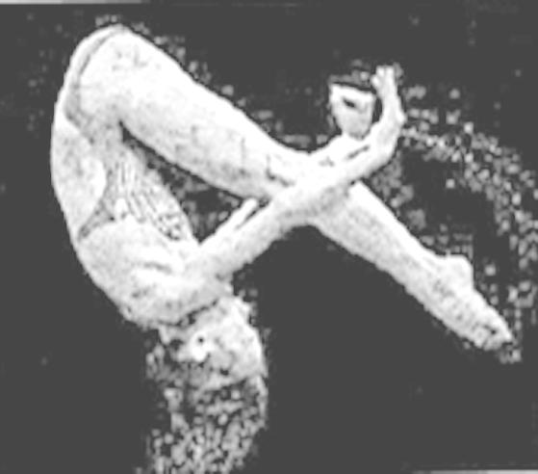
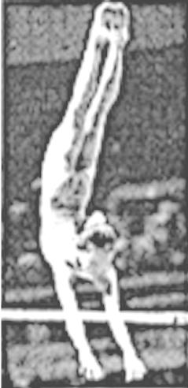
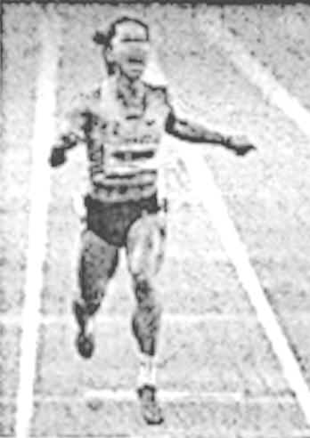
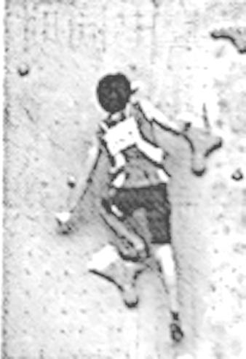
考点一 质点、参考系和位移
1. 质点（2024·浙江1月选考卷·2，3分）杭州亚运会顺利举行，如图所示为运动会
中的四个比赛场景。在下列研究中可将运动员视为质点的是( )
C
甲：跳水
乙：体操
丙：百米比赛
丁：攀岩
A. 研究甲图运动员的入水动作
B. 研究乙图运动员的空中转体姿态
C. 研究丙图运动员在百米比赛中的平均速度
D. 研究丁图运动员通过某个攀岩支点的动作

Slide 17
[解析] 研究运动员百米比赛的平均速度时，可以将运动员看作质点，C正确；其他
选项中研究运动员的肢体动作时，不能将运动员看作质点，A、B、D错误。

Slide 18
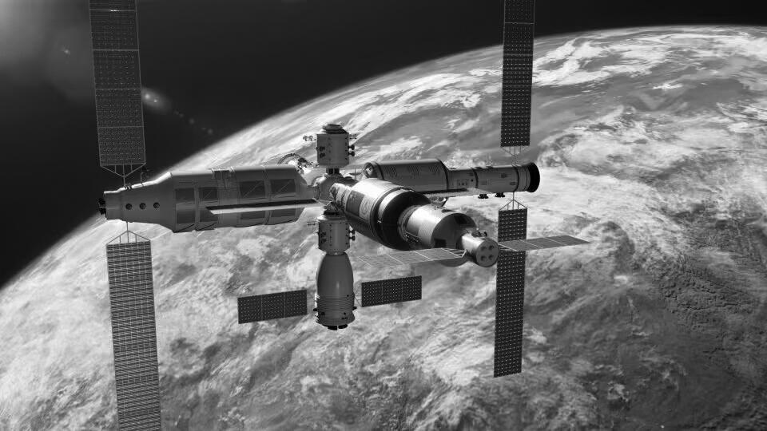
2. 参考系“神舟十五号”飞船和空间站“天和”核心舱成功对接后，在轨运行如图所
示，则( )
C
A. 选地球为参考系，“天和”是静止的
B. 选地球为参考系，“神舟十五号”是静止的
C. 选“天和”为参考系，“神舟十五号”是静止的
D. 选“神舟十五号”为参考系，“天和”是运动的
[解析] 飞船和空间站成功对接后，在轨绕地球做圆周运动，选地球为参考系，二
者都是运动的，A、B错误；成功对接后，二者相对静止，C正确，D错误。

Slide 19
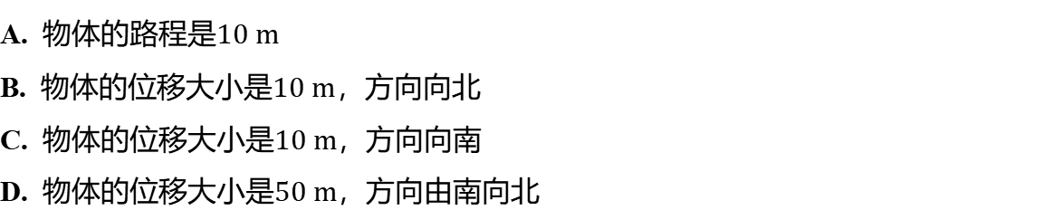
3. 位移与路程（2024·湖北黄冈模拟）某物体在水平面上向正南方向运动了$20 m$ ，
然后又向正北方向运动了$30 m$ ，对于这一过程，下列说法正确的是( )
B
A. 物体的路程是$10 m$
B. 物体的位移大小是$10 m$ ，方向向北
C. 物体的位移大小是$10 m$ ，方向向南
D. 物体的位移大小是$50 m$ ，方向由南向北
[解析] 物体的路程是$s=20 m+30 m=50 m$ ；以正北方向为正方向，物体的位移
为$x=−20 m+30 m=10 m$，可知物体的位移大小是$10 m$ ，方向向北。故选B。

Slide 20
核心提炼
1.对质点的两点说明
（1）质点不同于几何中的“点”，质点是忽略了物体的大小和形状的有质量的点，
而几何中的“点”仅仅表示空间中的某一位置。
（2）自转的物体，在研究与自转有关的物理现象时，一定不能看成质点。
2.对参考系的认识
（1）任意性：参考系的选取原则上是任意的，通常选地面或相对于地面不动的物
体为参考系。
（2）同一性：比较不同物体的运动必须选同一参考系。

Slide 21
3.位移和路程的区别与联系
（1）区别：位移是矢量，路程是标量。
（2）联系：在单向直线运动中，位移的大小等于路程；其他情况下，位移的大小
小于路程。

Slide 22
考点二 平均速度和瞬时速度
平均速度、平均速率、瞬时速度的比较
项目 | 平均速度 | 平均速率 | 瞬时速度
物理 意义 | 描述物体在一段时间 （或一段位移）内位 置改变的快慢及方向 | 描述物体沿轨迹 运动的平均快慢 | 描述物体在某一时刻（或某一位置）运动的快慢及方向
标矢 性 | 矢量 | 标量 | 矢量

Slide 23
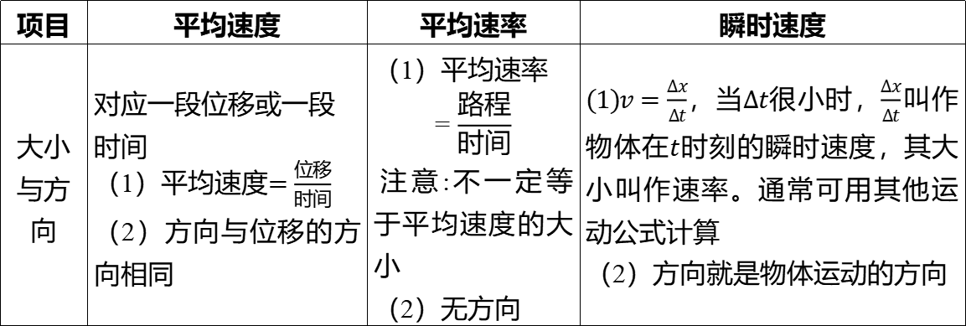
续表
项目 | 平均速度 | 平均速率 | 瞬时速度
大小 与方 向 | 对应一段位移或一段 时间 （1）平均速度$=\frac{位移}{时间}$ （2）方向与位移的方向相同 | （1）平均速率 $$=\frac{路程}{时间}$$ 注意:不一定等于平均速度的大小 （2）无方向 | $(1)v=\frac{Δx}{Δt}$，当$Δt$很小时，$\frac{Δx}{Δt}$ 叫作物体在$t$ 时刻的瞬时速度，其大小叫作速率。通常可用其他运动公式计算 （2）方向就是物体运动的方向

Slide 24
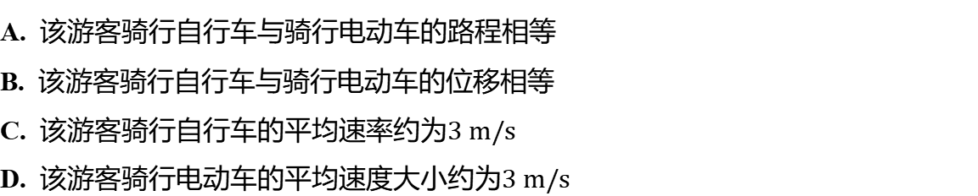
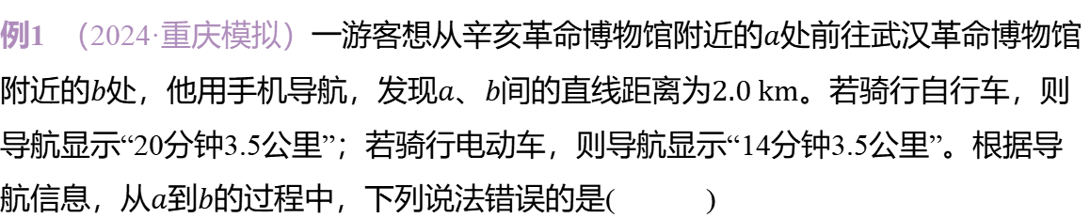
例1 （2024·重庆模拟）一游客想从辛亥革命博物馆附近的$a$ 处前往武汉革命博物馆
附近的$b$处，他用手机导航，发现$a$、$b$间的直线距离为$2.0 km$ 。若骑行自行车，则
导航显示“20分钟3.5公里”；若骑行电动车，则导航显示“14分钟3.5公里”。根据导
航信息，从$a$到$b$ 的过程中，下列说法错误的是( )
D
A. 该游客骑行自行车与骑行电动车的路程相等
B. 该游客骑行自行车与骑行电动车的位移相等
C. 该游客骑行自行车的平均速率约为$3 m/s$
D. 该游客骑行电动车的平均速度大小约为$3 m/s$

Slide 25
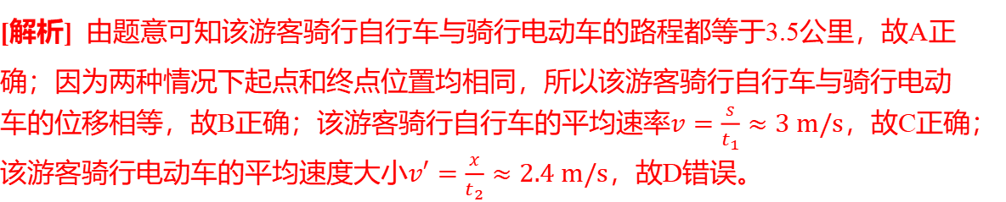
[解析] 由题意可知该游客骑行自行车与骑行电动车的路程都等于3.5公里，故A正
确；因为两种情况下起点和终点位置均相同，所以该游客骑行自行车与骑行电动
车的位移相等，故B正确；该游客骑行自行车的平均速率$v=\frac{s}{t_{1}}≈3 m/s$ ，故C正确；
该游客骑行电动车的平均速度大小$v′=\frac{x}{t_{2}}≈2.4 m/s$ ，故D错误。

Slide 26
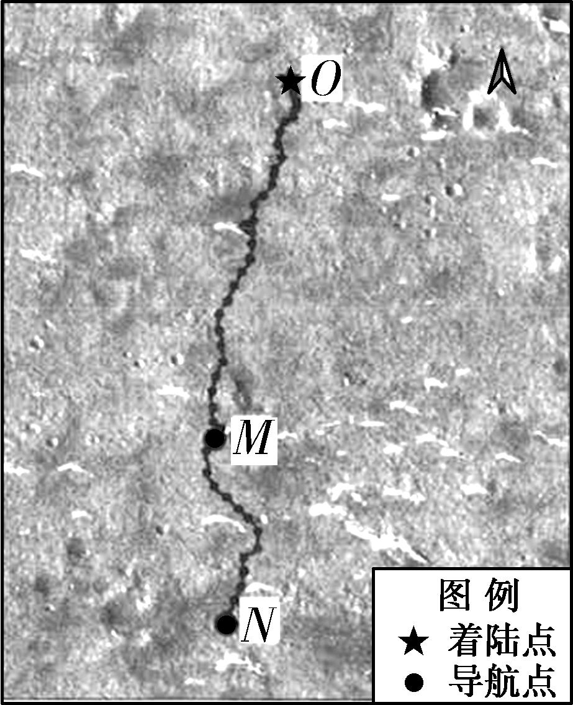
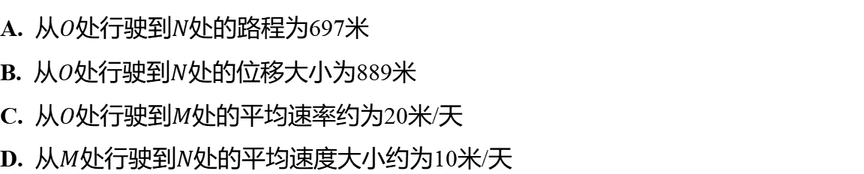
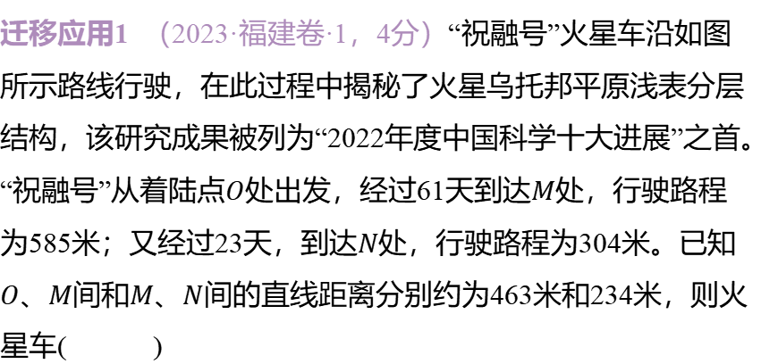
迁移应用1 （2023·福建卷·1，4分）“祝融号”火星车沿如图
所示路线行驶，在此过程中揭秘了火星乌托邦平原浅表分层
结构，该研究成果被列为“2022年度中国科学十大进展”之首。
“祝融号”从着陆点$O$处出发，经过61天到达$M$ 处，行驶路程
为585米；又经过23天，到达$N$ 处，行驶路程为304米。已知
$O$、$M$间和$M$、$N$ 间的直线距离分别约为463米和234米，则火
星车( )
D
A. 从$O$处行驶到$N$ 处的路程为697米
B. 从$O$处行驶到$N$ 处的位移大小为889米
C. 从$O$处行驶到$M$ 处的平均速率约为20米/天
D. 从$M$处行驶到$N$ 处的平均速度大小约为10米/天

Slide 27
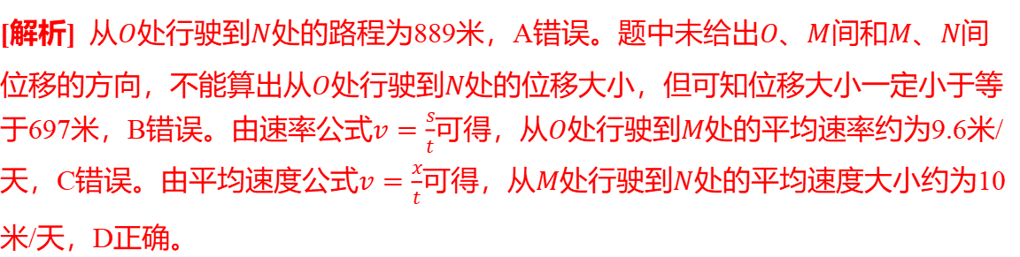
[解析] 从$O$处行驶到$N$处的路程为889米，A错误。题中未给出$O$、$M$间和$M$、$N$ 间
位移的方向，不能算出从$O$处行驶到$N$ 处的位移大小，但可知位移大小一定小于等
于697米，B错误。由速率公式$v=\frac{s}{t}$可得，从$O$处行驶到$M$ 处的平均速率约为9.6米/
天，C错误。由平均速度公式$v=\frac{x}{t}$可得，从$M$处行驶到$N$ 处的平均速度大小约为10
米/天，D正确。

Slide 28
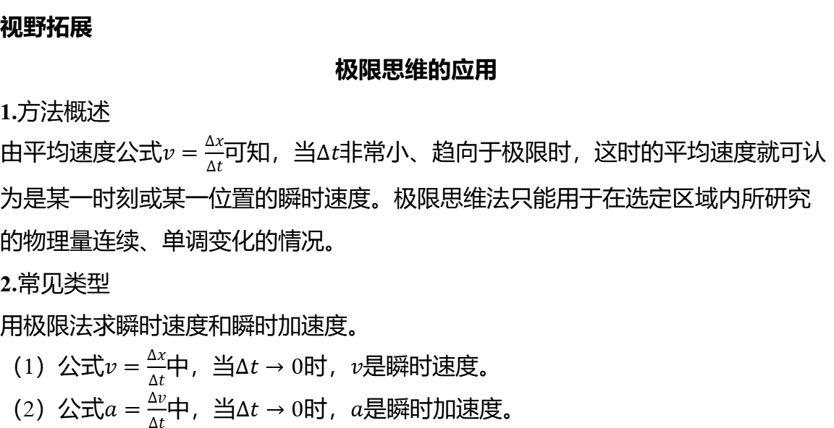
视野拓展
极限思维的应用
1.方法概述
由平均速度公式<m>$v=\frac{Δx}{Δt}$</m>可知，当<m>$Δt$</m>非常小、趋向于极限时，这时的平均速度就可认
为是某一时刻或某一位置的瞬时速度。极限思维法只能用于在选定区域内所研究
的物理量连续、单调变化的情况。
2.常见类型
用极限法求瞬时速度和瞬时加速度。
（1）公式<m>$v=\frac{Δx}{Δt}$</m>中，当<m>$\left.Δt→0\right.$</m>时，<m>$v$</m>是瞬时速度。
（2）公式<m>$a=\frac{Δv}{Δt}$</m>中，当<m>$\left.Δt→0\right.$</m>时，<m>$a$</m>是瞬时加速度。

Slide 29
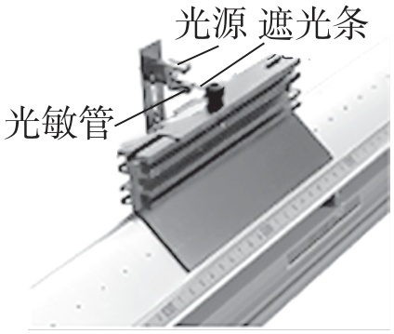
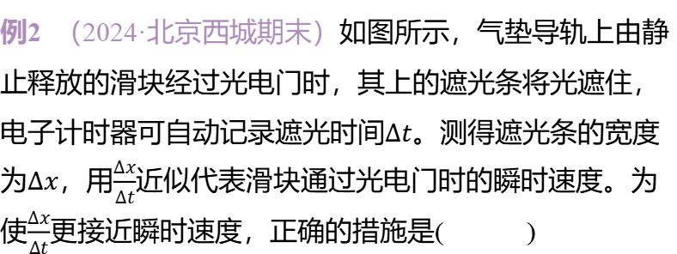
例2 （2024·北京西城期末）如图所示，气垫导轨上由静
止释放的滑块经过光电门时，其上的遮光条将光遮住，
电子计时器可自动记录遮光时间$Δt$ 。测得遮光条的宽度
为$Δx$，用$\frac{Δx}{Δt}$ 近似代表滑块通过光电门时的瞬时速度。为
使$\frac{Δx}{Δt}$ 更接近瞬时速度，正确的措施是( )
A
A. 换用宽度更窄的遮光条 B. 提高测量遮光条宽度的精确度
C. 使滑块的释放点更靠近光电门 D. 提高电子计时器的精确度

Slide 30
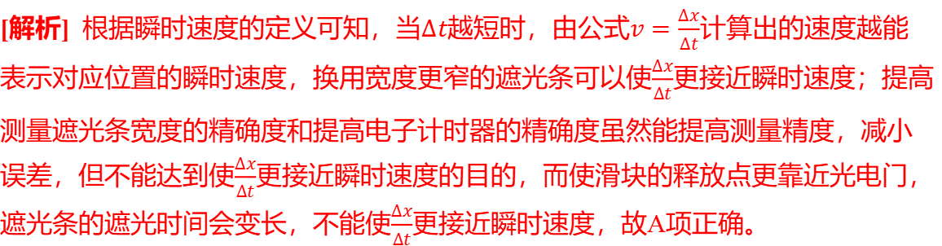
[解析] 根据瞬时速度的定义可知，当$Δt$越短时，由公式$v=\frac{Δx}{Δt}$ 计算出的速度越能
表示对应位置的瞬时速度，换用宽度更窄的遮光条可以使$\frac{Δx}{Δt}$ 更接近瞬时速度；提高
测量遮光条宽度的精确度和提高电子计时器的精确度虽然能提高测量精度，减小
误差，但不能达到使$\frac{Δx}{Δt}$ 更接近瞬时速度的目的，而使滑块的释放点更靠近光电门，
遮光条的遮光时间会变长，不能使$\frac{Δx}{Δt}$ 更接近瞬时速度，故A项正确。

Slide 31
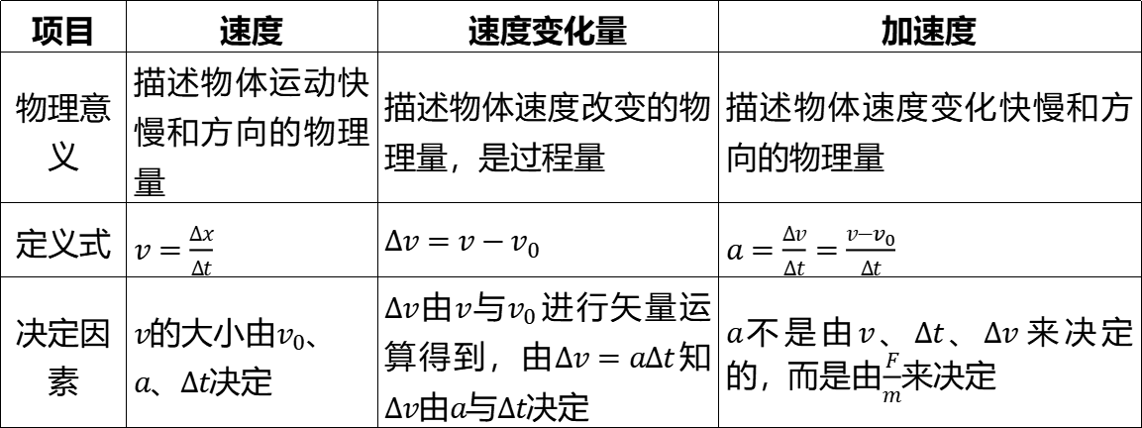
考点三 加速度
1.三个物理量的对比
项目 | 速度 | 速度变化量 | 加速度
物理意 义 | 描述物体运动快慢和方向的物理量 | 描述物体速度改变的物理量，是过程量 | 描述物体速度变化快慢和方向的物理量
定义式 | $v=\frac{Δx}{Δt}$ | $Δv=v−v_{0}$ | $a=\frac{Δv}{Δt}=\frac{v−v_{0}}{Δt}$
决定因 素 | $v$的大小由$v_{0}$ 、 $a$、$Δt$ 决定 | $Δv$由$v$与$v_{0}$ 进行矢量运算得到，由$Δv=aΔt$ 知$Δv$由$a$与$Δt$ 决定 | $a$不是由$v$、$Δt$、$Δv$ 来决定的，而是由$\frac{F}{m}$ 来决定

Slide 32
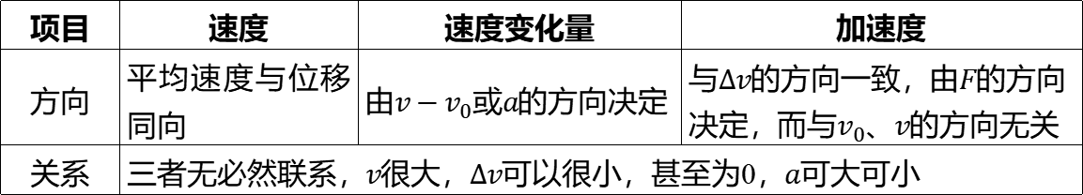
续表
项目 | 速度 | 速度变化量 | 加速度
方向 | 平均速度与位移同向 | 由$v−v_{0}$或$a$ 的方向决定 | 与$Δv$的方向一致，由$F$ 的方向 决定，而与$v_{0}$、$v$ 的方向无关
关系 | 三者无必然联系，$v$很大，$Δv$可以很小，甚至为0，$a$ 可大可小

Slide 33
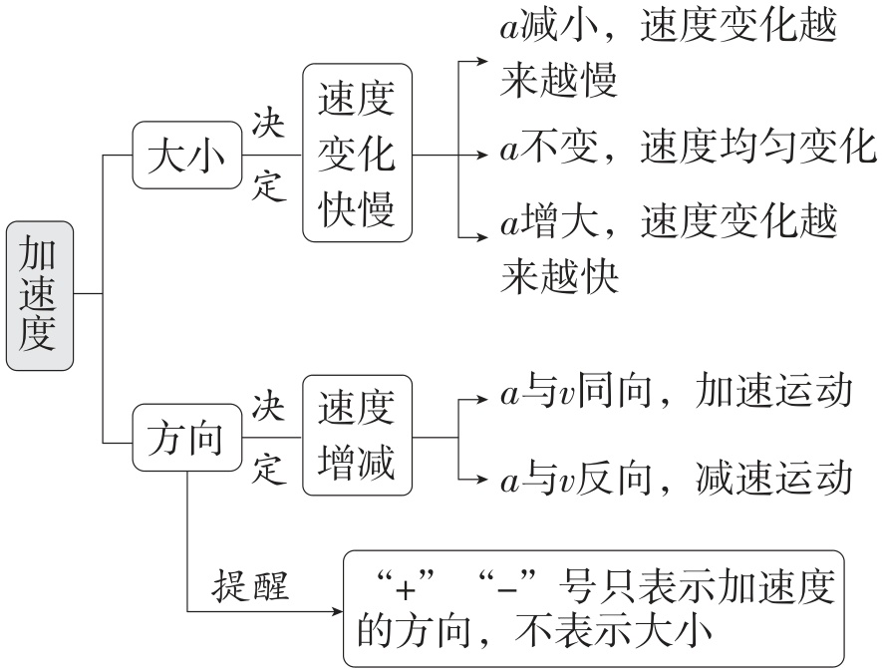
2.加速度的大小和方向与速度变化的关系

Slide 34
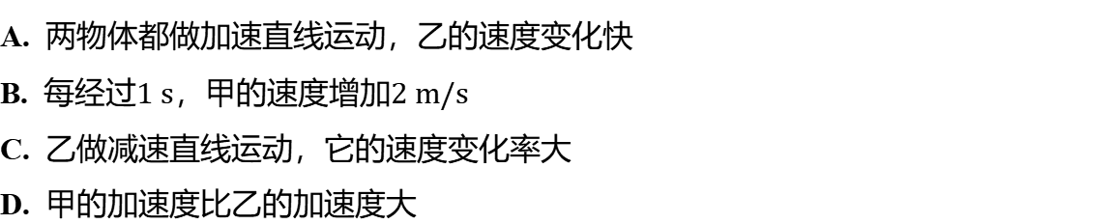
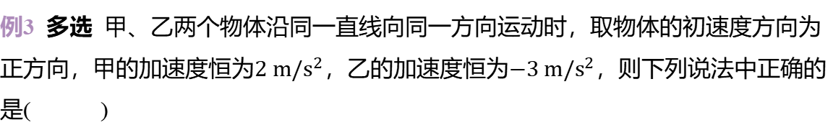
考向1 加速度的理解
例3 多选 甲、乙两个物体沿同一直线向同一方向运动时，取物体的初速度方向为
正方向，甲的加速度恒为$2 m/s^{2}$，乙的加速度恒为$−3 m/s^{2}$ ，则下列说法中正确的
是( )
BC
A. 两物体都做加速直线运动，乙的速度变化快
B. 每经过$1 s$，甲的速度增加$2 m/s$
C. 乙做减速直线运动，它的速度变化率大
D. 甲的加速度比乙的加速度大

Slide 35
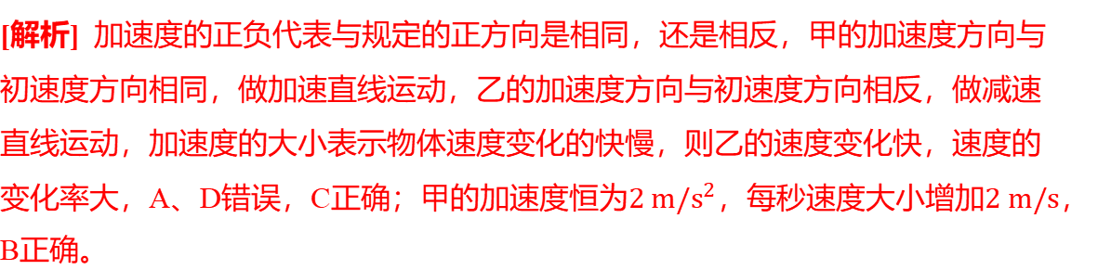
[解析] 加速度的正负代表与规定的正方向是相同，还是相反，甲的加速度方向与
初速度方向相同，做加速直线运动，乙的加速度方向与初速度方向相反，做减速
直线运动，加速度的大小表示物体速度变化的快慢，则乙的速度变化快，速度的
变化率大，A、D错误，C正确；甲的加速度恒为$2 m/s^{2}$，每秒速度大小增加$2 m/s$ ，
B正确。

Slide 36
D
迁移应用2 下列几种运动中，实际中不可能存在的是( )
A. 物体的速率不变，但加速度不为零
B. 物体的速度越来越小，加速度越来越大
C. 物体的加速度越来越小，速度越来越大
D. 物体的加速度不变（不为零），速度也保持不变
[解析] 物体的速率不变，但加速度不为零是可能的，例如匀速圆周运动，故A可能，
不符合题意；若加速度与速度反向，物体做减速运动，则加速度越来越大，速度越
来越小，故B可能，不符合题意；若加速度与速度同向，物体做加速运动，则加速
度变小，速度越来越大，故C可能，不符合题意；若加速度不为零，则速度一定发
生变化，故D不可能，符合题意。

Slide 37
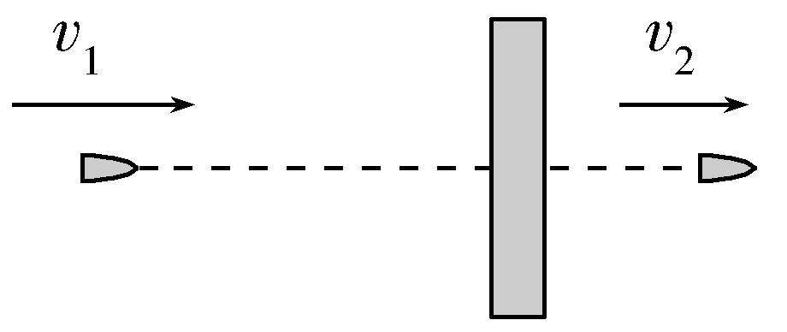
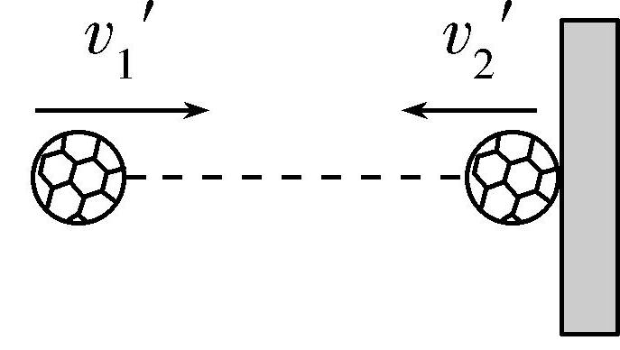
考向2 加速度的计算
例4 如图甲、乙所示，弹丸和足球的初速度均为$10 m/s$ ，方向水平向右。设它们
与木板作用的时间都是$0.1 s$ ，那么：
甲
乙

Slide 38
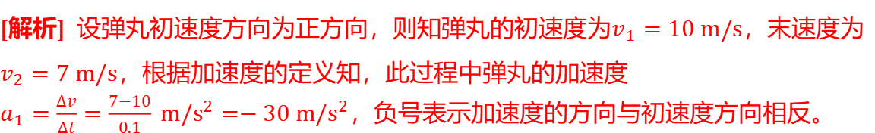
（1） 弹丸击穿木板后速度大小变为$7 m/s$ ，方向不变，求弹丸击穿木板时的加速
度大小及方向；
[答案] $30 m/s^{2}$ ; 方向与初速度的方向相反
[解析] 设弹丸初速度方向为正方向，则知弹丸的初速度为$v_{1}=10 m/s$ ，末速度为
$v_{2}=7 m/s$ ，根据加速度的定义知，此过程中弹丸的加速度
$a_{1}=\frac{Δv}{Δt}=\frac{7−10}{0.1} m/s^{2}=−30 m/s^{2}$ ，负号表示加速度的方向与初速度方向相反。

Slide 39
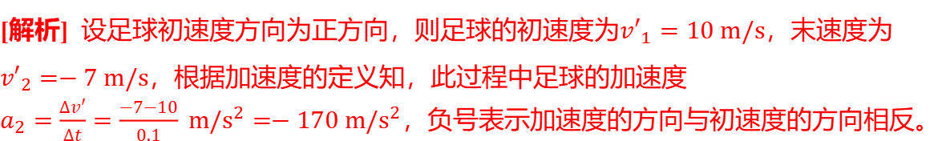
（2） 足球与木板作用后反向弹回的速度大小为$7 m/s$ ，求足球与木板碰撞反弹时
的加速度大小及方向。
[答案] $170 m/s^{2}$ ; 方向与初速度的方向相反
[解析] 设足球初速度方向为正方向，则足球的初速度为$v′_{1}=10 m/s$ ，末速度为
$v′_{2}=−7 m/s$ ，根据加速度的定义知，此过程中足球的加速度
$a_{2}=\frac{Δv′}{Δt}=\frac{−7−10}{0.1} m/s^{2}=−170 m/s^{2}$ ，负号表示加速度的方向与初速度的方向相反。

Slide 40
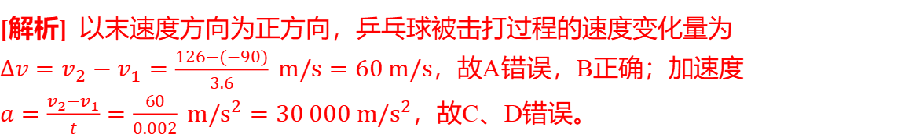
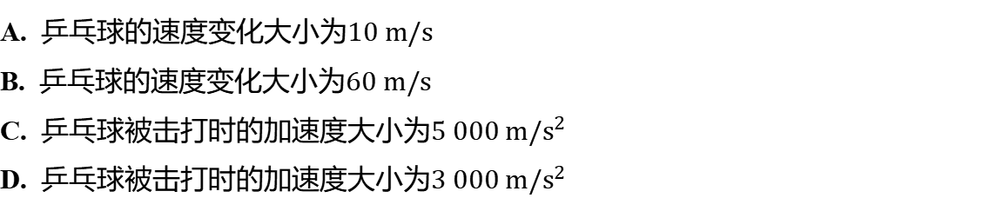
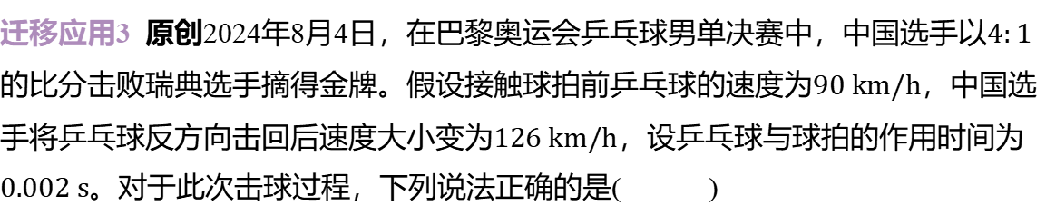
迁移应用3 原创2024年8月4日，在巴黎奥运会乒乓球男单决赛中，中国选手以$4:1$
的比分击败瑞典选手摘得金牌。假设接触球拍前乒乓球的速度为$90 km/h$ ，中国选
手将乒乓球反方向击回后速度大小变为$126 km/h$ ，设乒乓球与球拍的作用时间为
$0.002 s$ 。对于此次击球过程，下列说法正确的是( )
B
A. 乒乓球的速度变化大小为$10 m/s$
B. 乒乓球的速度变化大小为$60 m/s$
C. 乒乓球被击打时的加速度大小为$5 000 m/s^{2}$
D. 乒乓球被击打时的加速度大小为$3 000 m/s^{2}$
[解析] 以末速度方向为正方向，乒乓球被击打过程的速度变化量为
$Δv=v_{2}−v_{1}=\frac{126−(−90)}{3.6} m/s=60 m/s$ ，故A错误，B正确；加速度
$a=\frac{v_{2}−v_{1}}{t}=\frac{60}{0.002} m/s^{2}=30 000 m/s^{2}$ ，故C、D错误。

